Slide 1
2024
КАТАЛОГ ТОВАРОВ ООО «СТРОЙБРИДЖ»
Производство
Городской округ Киров, деревня Большая Субботиха, Дорожный переулок, 3А
+7 921 963-33-63
BBridge24@yandex.ru

Slide 2
Уважаемые Партнёры!
Как же так получается, что строительные и отделочные материалы обходятся Вам на 10, а то и на 30% дороже?!
Каждый месяц Вы выделяете бюджет на данные группы товаров. А что, если бы Вы смогли уменьшить эту статью расходов на 10%? А на 20%?
А на треть? Без потери качества! Сколько денег Вы бы сэкономили?
Компания SC & RAW имеет возможность и участвует в реализации широкого ряда товаров напрямую от производителя.
Предлагаем Вам зарабатывать больше за счет снижения издержек без потери качества!
На данном этапе предлагаем к поставке следующие группы товаров:
Строительный материал Пиломатериал, древесно-плитный материал Стеновые материалы Подсистемы для вентилируемого фасада Сендвич панели, линеарные панели, фасадные кассеты и панели Теплоизоляция, звукоизоляция Металлопрокат и каркасы Геотекстиль, мембраны, пароизоляция, гидроизоляция Гипсокартон и профиль для ГКЛ Локальная канализация, очистка стоков, ёмкости Сухие строительные смеси Краски, гидроизоляция, грунты, наливные полы, пена Напольные покрытия Окна ПВХ и деревянные, мансардные окна Кровельные покрытия, водосточные системы Чердачные лестницы, элементы безопасности кровли
Мы поставляем строительный материал и сопутствующие товары напрямую от производителей (Группа ЛСР, Группа Xella, КСЗ, Берёзовский КСИ, КСК, Газосиликат Могилёв, Uponor, Grand Line, Металл Профиль, ГК ROCKWOOL, МеталлГарант, Корпорация ТЕХНОНИКОЛЬ, DuPont, Северсталь, Мечел, Knauf, Грани Таганая, Таркетт, ILNNIMAX, Egger, Kronospan, REFLOOR, IVC, Finefloor, PUFAS, "ТэоХим и другие) или от крупных официальных дилеров. И на каждом производстве у нас есть ответственное лицо, которое отвечает за контроль по качеству отгружаемых
для нас заказов.

Slide 3
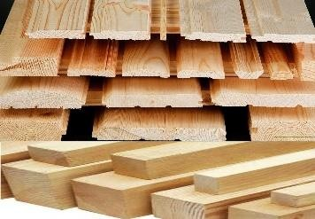
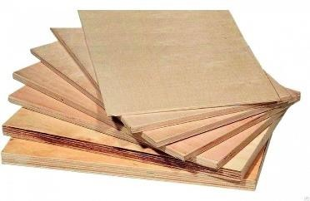
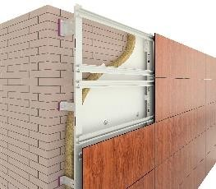
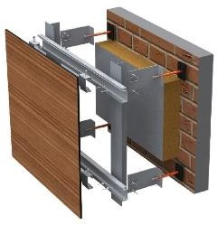
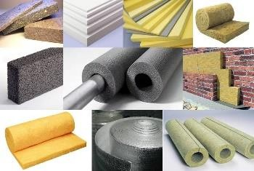
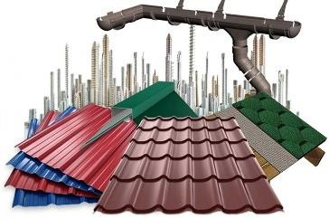
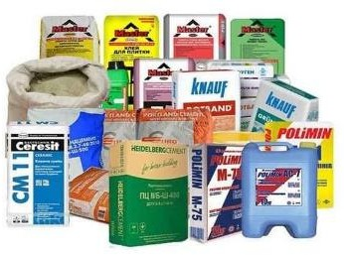
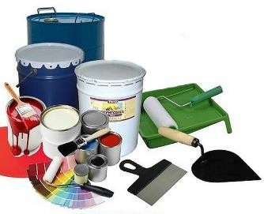
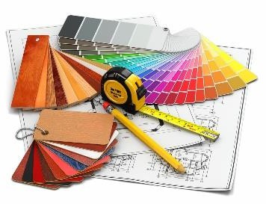
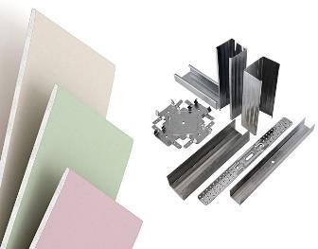
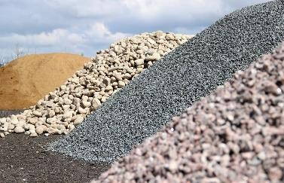
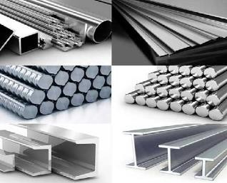
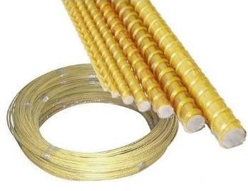
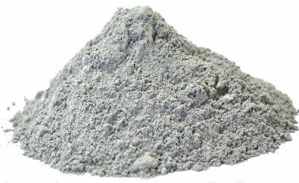
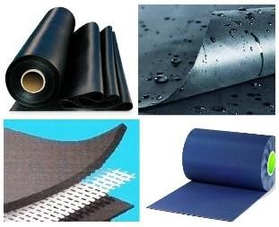
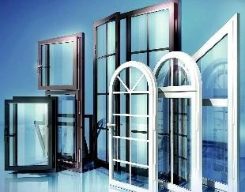
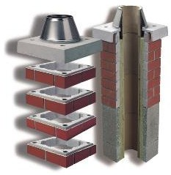
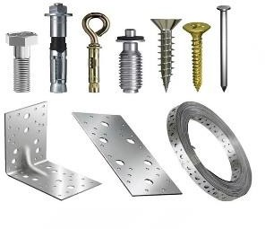
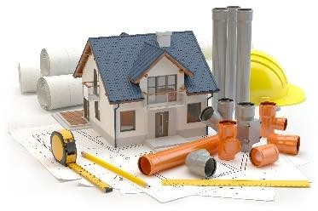
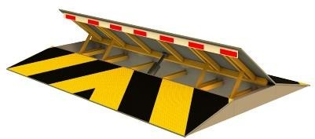
Деревообрабатывающее производство «БЕРЕГИНЯ» совместно с генеральным партнёром –
Торгово-промышленной компанией «Schmiede & RAW»,
предлагает к поставке на специальных условиях следующие группы товаров:
Пиломатериалы | Древесно-плитные материалы | Стеновые и фасадные материалы | Системы вентилируемого фасада | Теплоизоляция и шумоизоляция
Кровельные материалы, водосточные системы | Сухие строительные смеси | Лакокрасочные материалы, химия | Финишная отделка | Гипсокартон и профиль
Бетон, нерудный материал | Металлопрокат, арматура | Композитные материалы | Цемент, сыпучие материалы | Гидроизоляция
Окна пластиковые, мансардные | Вентканалы, дымоходы | Крепёж, метизы | Дренаж, водоотведение | Проивотаранные ограждения, шлакбаумы

Slide 4
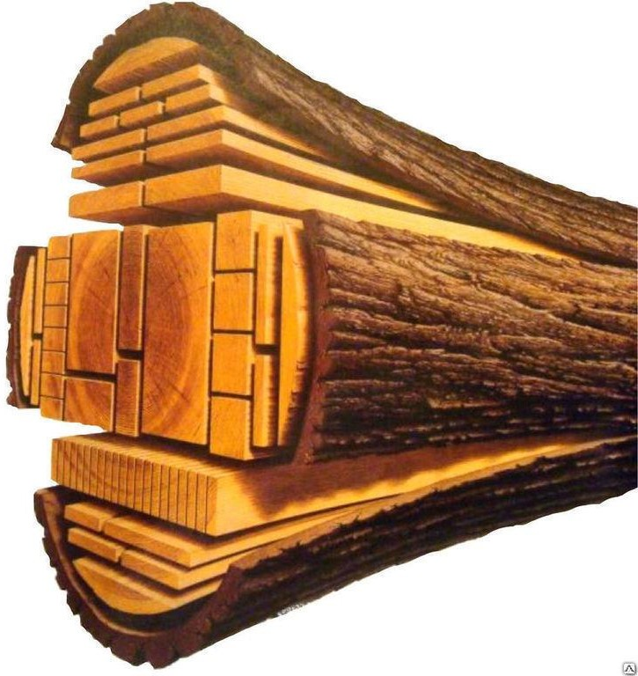
ПИЛОМАТЕРИАЛ ХВОЙНЫЙ
Пиломатериалы хвойные.
Выпускаем широкую гамму хвойных пиломатериалов. Качество соответствует ТУ на основе ГОСТ 26002-83. Транспортная влажность пиломатериалов составляет 18% (+/-2%).
Строганный пиломатериал.
Строганые изделия камерной сушки содержат влагу до 12% (+/-2%). Материал после обработки имеет гладкую структуру, правильную форму, высокое качество.
Область применения.
Строительство
Внешняя отделка
Интерьер
Мебель
Преимущества сухих пиломатериалов:
Благодаря сушке материал имеет влажность не более 14%, что снижает его усадку и растрескивание и повышает устойчивость к биологическим поражениям (плесень, грибы, насекомые).
Высокая точность геометрических размеров
Ровная и гладкая поверхность

Slide 5
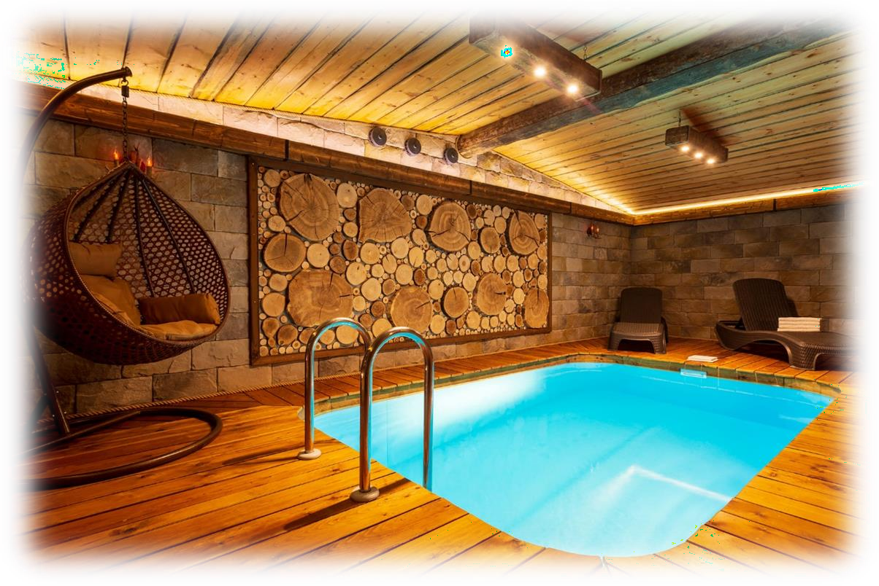
ПОГОНАЖНЫЕ ИЗДЕЛИЯ и ПИЛОМАТЕРИАЛ ДЛЯ ОТДЕЛКИ
Строганный пиломатериал.
Строганые изделия камерной сушки содержат влагу до 12% (+/-2%). Материал после обработки имеет гладкую структуру, правильную форму, высокое качество.
Область применения:
Строительство
Внешняя отделка
Интерьер
Мебель
Сауна/баня
Преимущества сухих пиломатериалов:
Благодаря сушке материал имеет влажность не более 14%, что снижает его усадку и растрескивание и повышает
устойчивость к биологическим поражениям (плесень, грибы, насекомые).
Высокая точность геометрических размеров
Ровная и гладкая поверхность

Slide 6
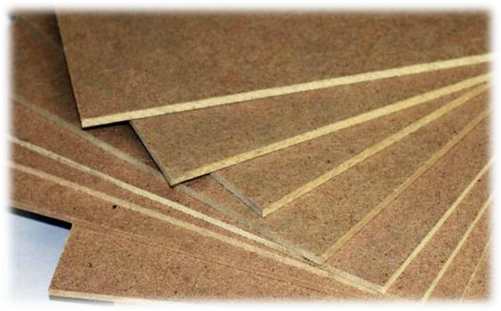
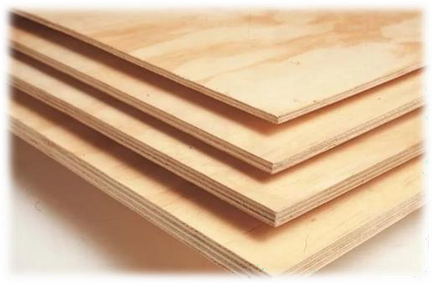
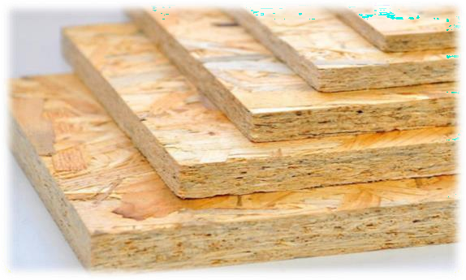
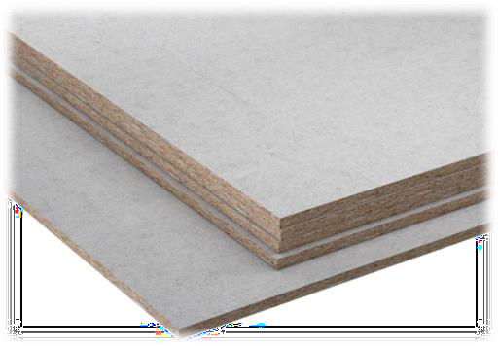
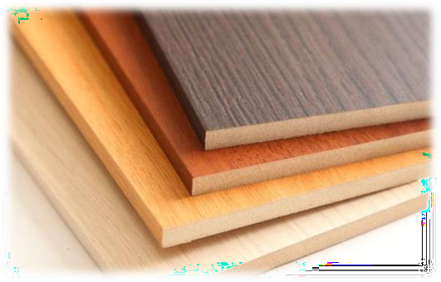
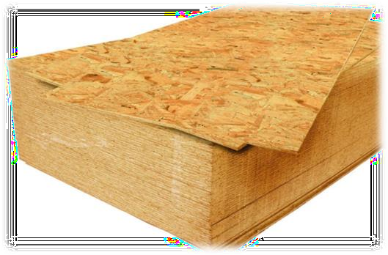
ДРЕВЕСНО-ПЛИТНЫЕ МАТЕРИАЛЫ
Древесные плиты – это продукция, изготовленная из натуральной древесины с использованием добавок для улучшения технических характеристик. Современные технологии и сырье дают возможность получить материал, сочетающий достоинства дерева, но избавленный от его недостатков.
Древесноволокнистые плиты (ДВП) состоят из растительных волокон, наполнителей, специальных добавок. В зависимости от способа изготовления и обработки производители предлагают несколько разновидностей – мягкие, полутвердые, твердые и сверхтвердые материалы. Плотность изменяется от 100 кг/м³ до 1100 кг/м³, это обеспечило большой выбор продукции с разными характеристиками. | При изготовлении фанеры склеивают несколько слоёв деревянного шпона, каждый последующий лист располагают перпендикулярно предыдущему. Число слоев составляет 3–23, оно определяет толщину и характеристики материала. Для склеивания используют различные составы, влияющие на прочность, влагоустойчивость, огнеупорность, износоустойчивость. При изготовлении некоторых разновидностей используют натуральный клей, материал можно использовать в производстве мебели | Древесно-стружечная плита (ДСП) изготовлена из древесных опилок, соединённых в горячем состоянии термоактивными смолами под прессом. В составе смолы опасный для людей формальдегид. Достоинства – прочность, плотность, низкая стоимость, легкость в обработке, однородная структура, большой выбор рисунков и оттенков. ДСП плохо удерживает крепежные элементы, повреждается под воздействием влаги
Цементно-стружечные плиты изготовлены из смеси древесной стружки, портландцемента, добавок. Разновидности – ксилолит, арболит, фибролит. Материал устойчив к воздействию воды, огня, низких температур, безопасен для здоровья, долговечен. | При изготовлении МДФ используют технологию сухого прессования, в материале содержится меньше карбамидных смол. Преимущества МДФ – водостойкость, огнестойкость, способность противостоять грибкам и паразитам. Плиты прочные, долговечные, хорошо сохраняют тепло. Производители предлагают материал разной плотности. | Ориентированно-стружечная плита (ОСП) произведена прессованием стружки при высокой температуре. ОСП прочнее ДСП и МДФ за счет перпендикулярного расположения стружки во внешних и внутренних слоях. Материал прочный и гибкий. Основной недостаток – высокая цена.

Slide 7
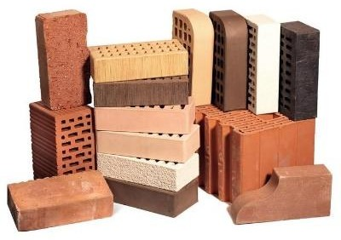
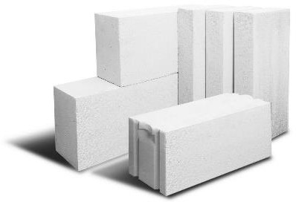
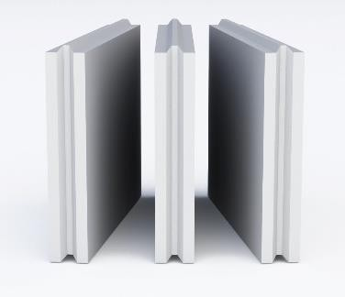
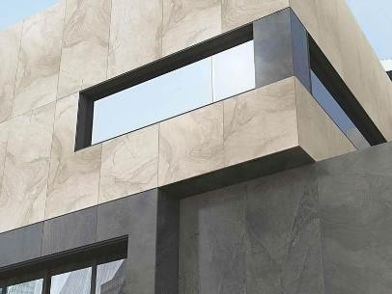
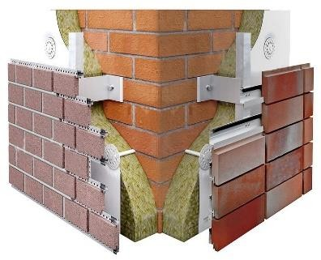
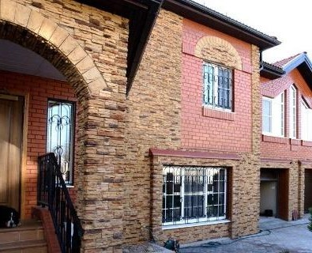
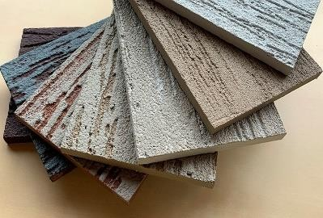
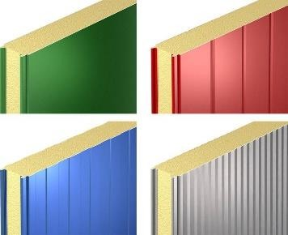
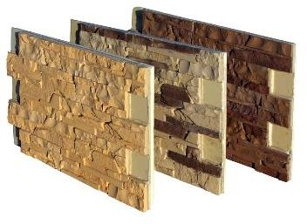
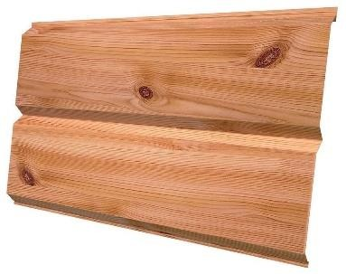
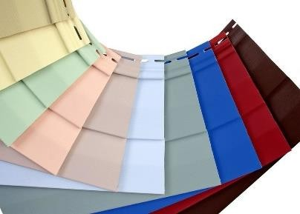
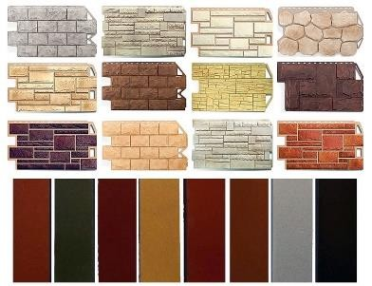
СТЕНОВЫЕ И ФАСАДНЫЕ МАТЕРИАЛЫ
Стеновые материалы являются одним из ключевых элементов строительства и влияют на множество аспектов, включая прочность, теплоизоляцию, звукоизоляцию, эстетику и долговечность зданий. И немаловажный ФАСАД. О доме судят по фасаду. Он не только придает зданию завершенный вид, но и защищает от осадков, ветра, солнца и мороза, поэтому надо подобрать правильную облицовку.
 | Кирпич Керамический, силикатный; Гиперпресованный. Технические характеристики: Рядовой, облицовочный. Структура: Полнотелый, пустотелый. Размеры: 250*120*65; 250*120*88 250*120*138 |  | Строительные блоки Пескобетонные; Газобетонные; Керамзитобетонные; Пенобетонные; Газосиликатные; Арболитовые; Полистиролбетонные; Керамические; Шлакобетонные |  | Пазогребневые плиты Пустотелая, полнотелая, гидрофобизированная. ПГП используются для возведения перегородок в квартирах, межкомнатных, а иногда и для межквартирных стен, и для облицовки фасадов
Керамогранит Прочный, популярный отделочный материал, на основе смеси из глины и молотых горных пород, который используют для облицовки фасадов и внутренних помещений домов |  | Клинкерная плитка Это формованная глина, обожженная при температуре около +1200-1400 градусов, внешне напоминающая кирпич. Клинкерный фасад обладает идеальными внешними эстетическими составляющими и надежной качественной структурой |  | Камень натуральный и искусственный Для отделки фасада дома может использоваться натуральный или искусственный камень, а также его имитация.
 | Фиброцементные панели Наружный облицовочный композитный материал. В основе - цемент, усиленный армирующим фиброволокном с минеральными или целлюлозными добавками. Крепятся по технологии вентилируемого фасада. |  | Сэндвич-панели Сэндвич-панели применяются для отделки жилых и коммерческих зданий. С их помощью можно быстро отделать фасад. К тому же, панели одновременно играют роль теплоизоляции. |  | Термопанели Композитный материал, предназначенный для одновременного утепления и облицовки наружных стен. Не требуется устройства армирующего и декоративного слоев, а монтаж производится без вентиляционного зазора, максимально плотно к основанию
Металлический сайдинг Облицовочный материал, имитирующий деревянную обшивку или натуральный камень, представляющий собой профилированные панели из оцинкованной стали с полимерным покрытием. |  | Виниловый сайдинг Материал для облицовки фасада, имитирующий деревянную обшивку или натуральный камень. |  | Цокольный и фасадный сайдинг Отделочный материал для наружной отделки из полипропилена. Его отличие от обычного сайдинга заключается в том, что он имитирует камень, кирпич, плитку и т.д.

Slide 8
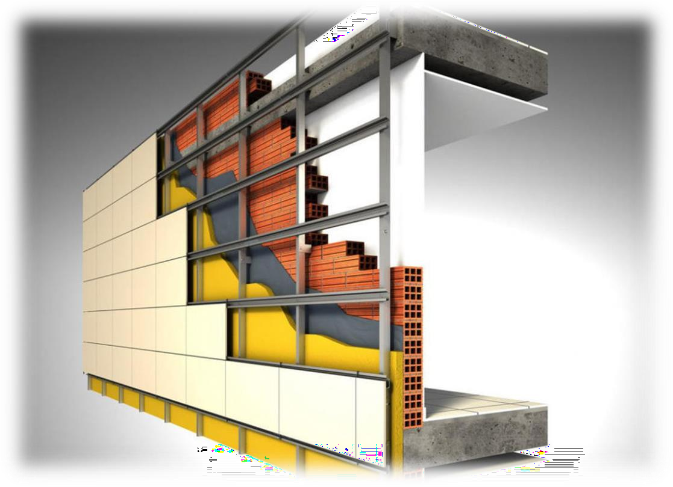
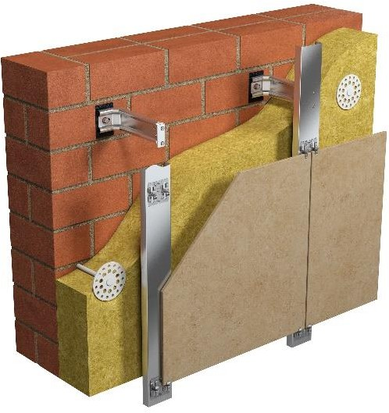
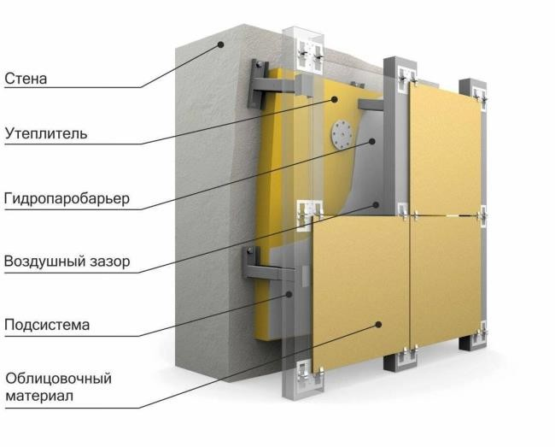
СИСТЕМЫ ВЕНТИЛИРУЕМОГО ФАСАДА
Система, состоящая из облицовочных материалов, которые крепятся на стальной оцинкованный, стальной нержавеющий или алюминиевый каркас к несущему слою стены или к монолитному перекрытию. По зазору между облицовкой и стеной свободно циркулирует воздух, который убирает конденсат и
влагу с конструкций. Качеству материала для каркаса, соединительным крепежным элементам и процессу его монтажа должно уделяться особенное внимание, поскольку жизнеспособность (в том числе защитные функции и способность эффективно противостоять негативному внешнему воздействию) и срок службы всей фасадной конструкции зависит по большей части именно от него.
Материалы, которыми облицовывают вентилируемые фасады: сайдинг (виниловый, акриловый, металлический, фиброцементный); керамогранит; отделочный кирпич; плитка (клинкерная, бетонная); дерево (вагонка, имитация бруса, термодревисина); панели (ПВХ, полипропиленовые, кликфальцевые). | Система вентилируемого фасада обычно состоит из следующих слоев: подсистема; телоизоляция; гидроветрозащитная мембрана; вентиляционный зазор; декоративный облицовочный материал

Slide 9
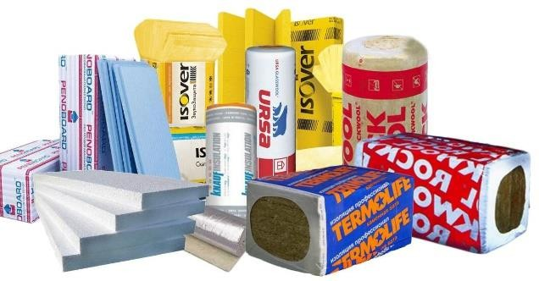
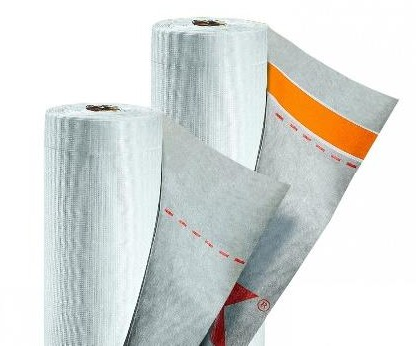
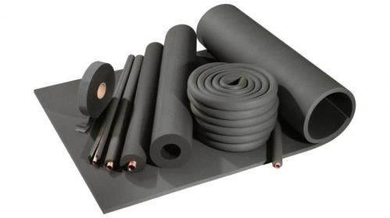
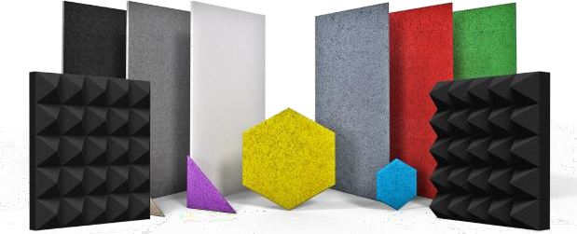
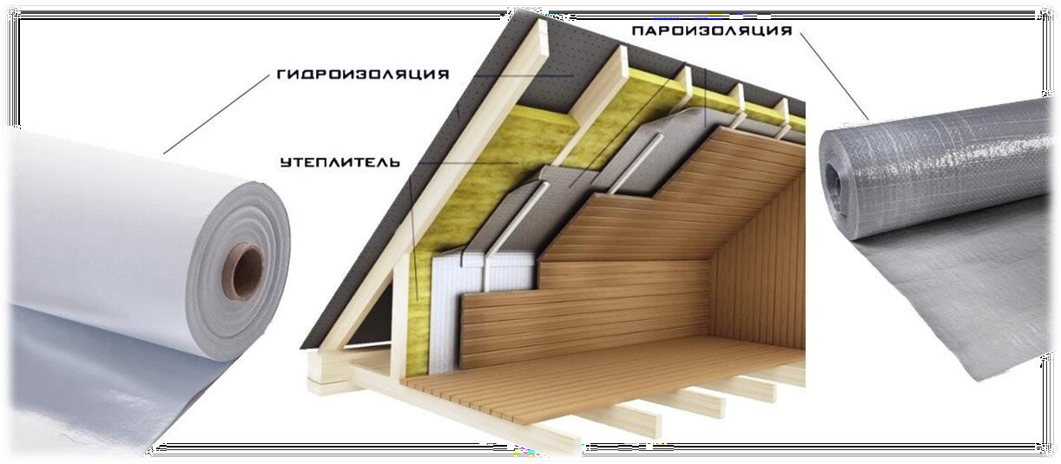
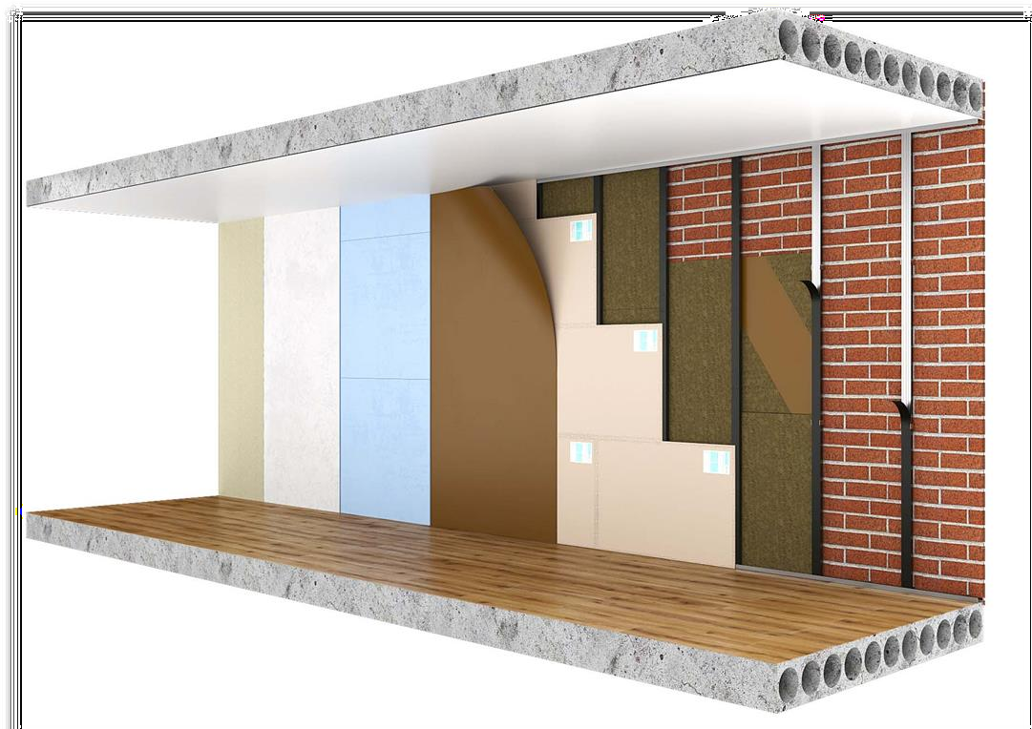
ТЕПЛОИЗОЛЯЦИЯ И ШУМОИЗОЛЯЦИЯ
Теплоизоляция | Шумоизоляция и виброизоляция | Изоляция в инженерных системах | Ветро-влагозащита, пароизоляция
Минеральная и базальтовая вата Экструдированный пенополистирол Пенополистирол Древесноволокнистые плиты | Плиты звукоизоляционные Панели и маты звукоизоляционные Рулонная шумоизоляция Мембраны звукоизоляционные | Тепло-звукоизоляция для труб Изоляция в системе тёплый пол Изоляция для систем вентиляции и кондиционирования | Ветро-влагозащита Паро-гидроизоляция Лента уплотнительная Лента соединительная

Slide 10
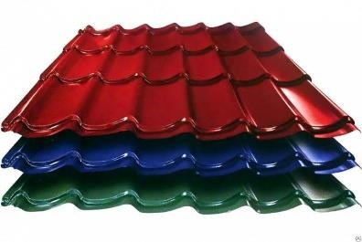
КРОВЕЛЬНЫЕ МАТЕРИАЛЫ, ВОДОСТОЧНЫЕ СИСТЕМЫ
Поскольку кровля наиболее подвержена влиянию солнечных лучей, резким колебаниям температур и влаги, выбор кровельного материала имеет большое значение для комфортной жизни его жильцов. На выбор влияет долговечность материалов, пожаробезопасность, механическая прочность, устойчивость к коррозии и стоимость. Назначение строения и крыши. Если речь идет о жилом доме, то на первый план выходит долговечность и эстетические качества.
 | Металлочерепица Один из наиболее современных и востребованных материалов для облицовки кровли. Материал: сталь, алюминий, медь Ширина: 1,16-1,19 м Высота профиля: 20 - 80 мм |  | Гибкая черепица Кровельный материал на основе стеклохолста, модифицированного битума и каменной посыпки. Класс материалов: мягкая кровля |  | Цементно-песчаная черепица Вид натуральной черепицы, изготавливаемый из портландцемента высокого качества, кварцевого песка, с добавлением минеральных пигментов.
Фальцевая кровля Кровля из металлических листов, скреплённых между собой специальным соединением в виде отгиба кромок листов. Это соединение и называется — фальц (фалец). |  | Профнастил Металлический лист, изготавливаемый из листовой оцинкованной стали методом холодного проката на профилегибочных станах. При изготовлении подвергается профилированию для повышения жёсткости |  | Ондулин Материал, который состоит из смеси асбеста или целлюлозы, битума и других компонентов. Представляет собой гибкую листовую плиту с волнами на поверхности, которая обладает высокой прочностью и долговечностью
 | Наплавляемая кровля Рулонный кровельный и гидроизоляционный материал, который производится на основе негниющего полотна и служит для изготовления кровельного ковра различных зданий и сооружений, а также для гидроизоляции мостов, фундаментов, тоннелей. |  | Шифер Плоские или волнистые плиты небольших размеров. Обычно под шифером подразумевается цемент, армированный волокнистым материалом, таким как: - асбест; - целлюлоза; - базальтовое волокно и другие. |  | Поликарбонат термопластичный полимер с высокой прочностью, светопроницаемостью и ударной вязкостью. Подходит для остекления, обустройства элементов кровли, монтажа ограждений, возведения простых и сложных конструкций, в том числе теплиц, навесов, беседок.
Водосточная система Предназначена для защиты кровли, фасада и фундамента здания от негативного воздействия атмосферных осадков. |  | Кровельная вентиляция Обеспечивает свободный поток воздуха между крышей и наружной средой. Она необходима для поддержания здоровой атмосферы внутри помещения и предотвращения повреждения кровли из-за конденсации. |  | Снегозадержатели и элементы безопасности Их предназначение — обеспечить надежную страховку и комфортное перемещение людей по крыше во время ее профилактического осмотра или ремонта, а также защитить от схода снега и льда с крыши.

Slide 11
СУХИЕ СТРОИТЕЛЬНЫЕ СМЕСИ
Сухая строительная смесь (ССС) — смесь сухих компонентов вяжущего (минерального, полимерного или смешанного), заполнителя и добавок, дозированных и перемешанных на заводе, затворяемая водой перед применением.
Сухие строительные смеси применяются в строительстве или при ремонте помещений для выполнения различных видов работ: укладки плитки и наклеивания обоев, заделывания щелей и других неровностей поверхности, устройства наливных полов и шпаклевки стен, нанесения декоративных штукатурок и др. Отличный результат можно получить, выбирая качественные сухие смеси и соблюдая технологию их нанесения.
 | Строители и продавцы выделяют следующие разновидности сухой смеси по типу возможных работ: шпаклевочная; штукатурная; напольная; защитная (останавливающая негативное действие погоды); монтажная; кладочная; декоративная; грунтовочная; гидроизоляционная. Кроме цемента и гипса, в качестве вяжущего вещества может применяться ряд полимеров, известь и даже более сложные сочетания.

Slide 12
ЛАКОКРАСОЧНЫЕ МАТЕРИАЛЫ, ХИМИЯ
Композиционные составы, наносимые на отделываемые поверхности в жидком или порошкообразном виде равномерными тонкими слоями и, образующие после высыхания и отвердения, плёнку, имеющую прочное сцепление с основанием. Сформировавшуюся плёнку называют лакокрасочным покрытием, свойством которого является защита поверхности от внешних воздействий, придание ей определённого вида, цвета и фактуры.
В зависимости от назначения и состава лакокрасочные материалы (ЛКМ) делятся на следующие виды: Лаки — это растворы пленкообразующих веществ в растворителях (или воде), которые после высыхания образуют однородное, твёрдое, прозрачное покрытие. Краски — суспензии пигментов в пленкообразующих веществах, которые после высыхания образуют непрозрачное однородное покрытие. Эмали — суспензии пигментов, наполнителей в лаке, которые после высыхания образуют непрозрачное, твёрдое покрытие различной структуры и блеска. Грунтовки — суспензии пигментов с наполнителями в пленкообразующем веществе, которые после высыхания образуют однородную непрозрачную плёнку. Шпаклёвки — смесь наполнителей, пигментов и пленкообразующих веществ, пастообразная вязкая масса, предназначенная для заполнения дефектов поверхности, придания ей равномерной фактуры
 | Антисептик для дерева - комплексная защита от любых возможных биологических разрушений древесины. Часто они дополнительно обладают водостойкими, грязеотталкивающими, декоративными (колорирующими или отбеливающими) и противопожарными свойствами. Колер-паста (иногда называется просто колер или колеровочная паста) это концентрированный краситель, который используется для колеровки красок, шпатлёвок. Самостоятельного применения не имеет. Растворитель - вещество, способное растворять другие твёрдые, жидкие или газообразные вещества, не изменяя их химически.

Slide 13
ФИНИШНАЯ ОТДЕЛКА ВНУТРЕНЯЯ
Заключительный этап ремонтных работ. Что включает в себя финишная отделка? Это целый комплекс работ по оформлению помещения декоративными отделочными материалами. Сюда входит и оклейка стен, и обработка их декоративной штукатуркой или камнем, покраска потолка, отделка пола, установка молдингов, порогов, плинтусов и карнизов, а также работы с гипсокартоном, штукатуркой, шпатлевкой.
 | Напольные покрытия Ламинат Паркет Паркетная доска Керамическая плитка Мармолеум Кварцвиниловая облицовка Наливной пол |  | Керамическая плитка и затирка Мозаичная плитка; Майолика / метлахская плитка; Плитка коттофорте; Керамогранит; Пористая плитка; Клинкерная плитка; Тосканская плитка / плитка Котто; Терралья; Грес.
Обои Бумажные; Флизелиновые; Виниловые; Текстильные; Стеклообои; Жидкие; Бамбуковые; Фотообои; Велюровые; Пробковые; Под покраску |  | Панели для отделки стен Натуральные - массив дерева, шпон, стекло, камень, гипс, кожа, алюминий и пр Искусственные - ПУ (полиуретан), ПВХ (поливинилхлорид), пластик и др
 | Декоративный камень из гипса; из кварца; из акрила; на основе бетона; керамограниты. |  | Потолочные системы Гипсокартонные потолки; Потолки Армстронг; Потолки Грильято; Кассетные потолки; Клеевые потолки; Натяжные потолки; Реечные потолки.

Slide 14
ГИПСОКАРТОН И ПРОФИЛЬ
Строительный материал, представляющий собой лист, состоящий из двух слоёв строительной бумаги и сердечника из слоя затвердевшего гипсового теста с наполнителями. Предназначается для устройства обшивок, перегородок, потолков в зданиях с сухим и нормальным влажностным режимом.
 |  | Различают обычный гипсокартон (ГКЛ) и влагостойкий гипсокартон (ГКЛВ), а также огнестойкий соответственно ГКЛО. Влагостойкий гипсокартон предназначен для работ в помещениях с повышенным содержанием паров в воздухе (например, в ванных комнатах). Огнестойкий гипсокартон применяется в отделке порталов каминов и других мест вблизи источников открытого огня. Существует также гипсоволокнистый лист ГВЛ, отличающийся повышенной прочностью.
Гипсокартон активно используется не только для стен, но и для создания фальшпотолков, а также для изготовления различных мебельных элементов. Гипсокартон является пожаробезопасным материалом: гипс, из которого он изготавливается, является негорючим материалом. Гипсокартон обладает способностью звукоизолировать помещение: благодаря своей плотности и структуре он поглощает звуковые волны и снижает шумовые колебания внутри помещения. Гипсокартон является экологически чистым материалом: главным компонентом является гипс, который не содержит вредных веществ или добавок

Slide 15
МЕТАЛЛОПРОКАТ, АРМАТУРА
Готовая продукция определённой формы и размеров, получаемая на прокатных станах из железной руды с помощью горячей, холодной или тёплой прокатки, обжатия металла специальными валками.
Металлопрокат — это изделия, которые изготавливают на прокатном стане. К данной категории принадлежат: Арматура Уголок стальной Трубы ВГП и электросварные Трубы профильные Полоса стальная Квадрат стальной Швеллер Двутавр Лист стальной и рифленый Металлопрокат используется чаще всего в строительной сфере (несущие конструкции, крепления, трубопроводы, строительные элементы), в системах отопления и вентиляции (металлические коробы, трубы, радиаторы), в дорожных работах, машиностроении, газо - и водоснабжении. В целом, металлопрокат используется практически во всех областях производства.

Slide 16
БЕТОН, НЕРУДНЫЕ МАТЕРИАЛЫ, ЦЕМЕНТ
Нерудные материалы — это группа сырьевых ресурсов, в которых отсутствуют оксиды и соединения металлов. К ней отнесены: фракции песка, щебня, гравия и его отсева, грунт, вторично используемое строительное сырье (бой кирпича, частицы асфальта).
 | БЕТОН М100 (В7,5) — подготовительный этап и начальные шаги строительства. М150 (В12,5) — подготовительные работы, заливка стяжек пола, пешеходных дорожек, устройство фундаментов лёгких складских построек, в качестве подушек для установки бордюрного камня. М200 (В15) — малоэтажное строительство, заливка фундаментов, монолитных стен, устройство лестничных конструкций, площадок, пешеходных дорожек. М250 (В20) — все этапы возведения малоэтажных строений, в том числе при производстве плит покрытий и перекрытий, не предназначенных для восприятия высоких нагрузок. М300 (В22,5) — проведение фундаментных работ, изготовление блоков несущих стен, плит перекрытий и покрытий, заливка дорожек и площадок, предназначенных для восприятия серьёзных эксплуатационных нагрузок. М350 (В25) — многоэтажное строительство, изготовление плит перекрытия и покрытия, опорных балок, несущих колонн, плит покрытий аэропорта. М400 (В30) — изготовление ЖБИ, предназначенных для использования при строительстве высоконагружаемых зданий, гидротехнических сооружений, многоэтажных торговых центров, выставочных комплексов, аквапарков. М450 (В35), М500 (В40) — строительство особо ответственных объектов: дамб, плотин, тоннелей метро, банковских хранилищ.

Slide 17
ГИДРОИЗОЛЯЦИЯ
Гидроизоляция — это комплекс мер для защиты зданий, сооружений и других строительных конструкций от вредного действия воды и влаги.
 | Цели гидроизоляции: обеспечение водонепроницаемости и содержания конструкций в проектном режиме эксплуатации (антифильтрационная гидроизоляция); обеспечение долговечности материала конструкции при химически агрессивном воздействии внешней среды (антикоррозионная гидроизоляция). Способы нанесения гидроизоляции: Инъекционные – путем введения вяжущего средства в трещины и поры Поверхностные — для фиксации изделий Засыпные, литые, проникающие – для заполнения трещин и пор, однако литые способы отличает высокая стоимость Напыляемые- для обработки кровли, фундамента Монтируемые- для укрепления специальными крепежами
Существует несколько видов гидроизоляции: окрасочная, обмазочная, штукатурная, оклеечная, литая, засыпная, пропиточная, инъекционная, монтируемая.

Slide 18
ДРЕНАЖ, ВОДООТВЕДЕНИЕ, КАНАЛИЗАЦИЯ
Дренажная система - сооружение, предназначенное для сбора и удаления (слива) инфильтрованных и грунтовых вод. При помощи дренажной системы решается задача: регулирования водного баланса почвы; создания благоприятных комфортных условий для строений, растений и владельцев участка. |  | Внутренняя канализация — система сбора стоков внутри зданий и сооружений и доставки их в систему наружной канализации Наружная канализация — система сбора стоков от зданий и сооружений и доставки их к сооружениям очистки либо к месту сброса в водоприёмник
ВЕНТКАНАЛЫ, ДЫМОХОДЫ
 | Вентканал — это блок, изготовленный из качественного керамзитобетона, предназначенный для строительства вентиляционных каналов в частных и многоквартирных домах. Блоки вентканалов бывают с одним, двумя, тремя и четырьмя отверстиями, каждое из которых служит независимым вентиляционным каналом внутри шахты. Керамзитобетонные блоки применяются для формирования дымоходной трубы высотой до 12-ти метров. Основные функции такой трубы – защита несущих конструкций зданий от воздействия высоких температур, организация интерьера и т.д.

Slide 19
КОМПОЗИТНЫЕ МАТЕРИАЛЫ
Композитная арматура Стеклопластиковая арматура (АСП) — композитная арматура, изготавливаемая из стекловолокна, придающего прочность, и термореактивных смол, выступающих в качестве связующего. Одним из плюсов стеклопластиковой арматуры являются малый вес и высокая прочность. Имея высокую прочнность и коррозийную стойкость, является альтернативой арматуре из металла. | Гибкие связи Стержень, имеющий круглое сечение, покрытый песком. Такая форма позволяет надежно фиксировать арматуру в кирпичной кладке, обеспечивает хорошую адгезию к кладочному раствору и предохраняют арматуру от коррозии. | Композитная сетка Изделие, изготавливаемое из коррозионностойких композитных арматурных стержней. Применяется при строительстве несущих конструкций из бетона, для упрочнения кирпичной кладки и блоков из ячеистого бетона, для армирования слоя штукатурки, для стяжки полов, для укладки садовых дорожек – потребность в подобных материалах возрастает ежегодно.
КРЕПЁЖ, МЕТИЗЫ
 | Крепежные изделия позволяют создавать разъемные и жесткие соединения. Первые могут быть демонтированы и использованы повторно; для конструкций, выполненных на их основе, доступно изменение конфигурации. Вторые являются постоянными, не предполагающими изменения положения скрепленных элементов. Без крепежа и метизов не обойтись в строительстве; железнодорожной сфере; машиностроении; производстве автомобилей, электротехнической продукции, мебели и других изделий; монтаже электрической проводки, сантехнических и отопительных систем; при проведении грузовых и других работ

Slide 20
КОНТАКТЫ
Производство
Городской округ Киров, деревня Большая Субботиха, Дорожный переулок, 3А
Телефон
+7 921 963-33-63
Коммерческий отдел Общие вопросы
BBridge24@yandex.ru

